Slide 1
Інформаційна система «Розклад для навчальних закладів»
Виконав :
Студент IV-го курсу, групи ПІ-1320
Федоров Андрій Вячеславович
Керівник:
старший викладач
к.т.н Лагодіна Л.П

Slide 2

Навчальний розклад
Розклад має великий вплив на навчальний процес.
З розкладу студенти дізнаються про заняття та час їх проведення, з урахуванням цього планують час для виконання домашніх завдань та проведення самостійної роботи.
Керівництво навчального закладу використовує розклад для розподілу зайнятості викладачів та додержання виконання навчального плану.

Slide 3
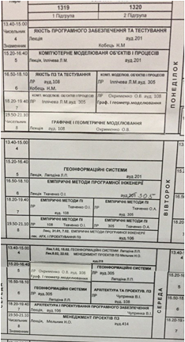
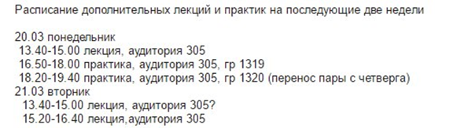
Звичайні розклади
Розглянемо популярний тип розкладу.
Переваги. Створення такого розкладу можливе майже при будь-яких умовах та не потребує особливих навичок та додаткової апаратури.
Недоліки.
Розповсюдження такого розкладу має свої труднощі.
Зміни у розкладі візуально важко помітити.
Не завжди є можливість своєчасного доступу до додаткової інформації про зміни у розкладі.

Slide 4
Власне рішення проблеми
Для вирішення цих проблем пропонується розробити інформаційну систему «Розклад».
Основними функціями інформаційної системи «Розклад» є:
створення розкладу;
поширення розкладу серед груп;
зручний перегляд розкладу.

Slide 5
Концепт роботи системи:
Модуль створення розкладу
Розповсюдження за допомогою серверу
Перегляд розкладу на комп'ютері будь-якого студента
Оператор створює розклад у візуальному конструкторі.
Оператор завантажує розклад на сервер.
Студент отримує розклад.

Slide 6
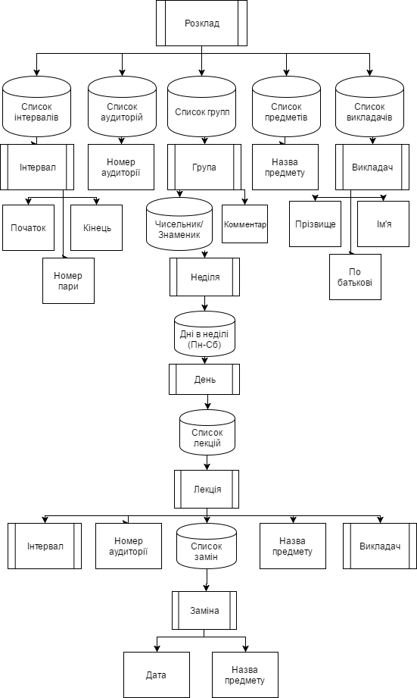
Схема даних
Аудиторія – числовий тип данних. Зберігає номер аудиторії
Викладач – тип данних в якому, знаходяться такі текстові поля, як : Прізвище, Ім’я, По батькові
Предмет – текстовий тип данних, визначає лише назву предмету.
Інтервал – складний тип данних, який повертає часовий інтервал (початок та кінець пари).
Група – складний тип данних, який містить у собі усю інформацію про группу. До неї входить текстовий комментар, та 2 типи данних «Неділя», що відображають чиселньик та знаменник відповідно.
Неділя – тип данних, який містить у собі інший тип данних «День». Усього 6 днів неділі (з Понеділка до Суботи).
День – тип данних, зберігає у собі список лекцій для цього дня.
Лекція – основна одиниця. Представляє собою набір із наступних данних: аудиторія, викладач, предмет, номер пари та список замін.
Заміна – тип данних який зберігає інформацію о заміні. Включає у себе дату та назву предмета.

Slide 7

Використані технології (JSON)
Данні зберігаються та пересилаються у форматі JSON.
Цей метод дуже швидкий та легко реалізуємий, та завдяки простим методам шифруванням, існує можливість забезпечити базовий рівень захисту від несанкціонованого втручання

Slide 8

Використані технології (.NETCore)
.NETCore дозволяє розробити консольний додаток, який може працювати на будь-якій ОС де існує пакет Microsoft .NETCore.
Серверна частина була розроблена з використанням .NETCore, тому що серверне обкладення може мати різні операційні системі у різних навчальних закладах.

Slide 9
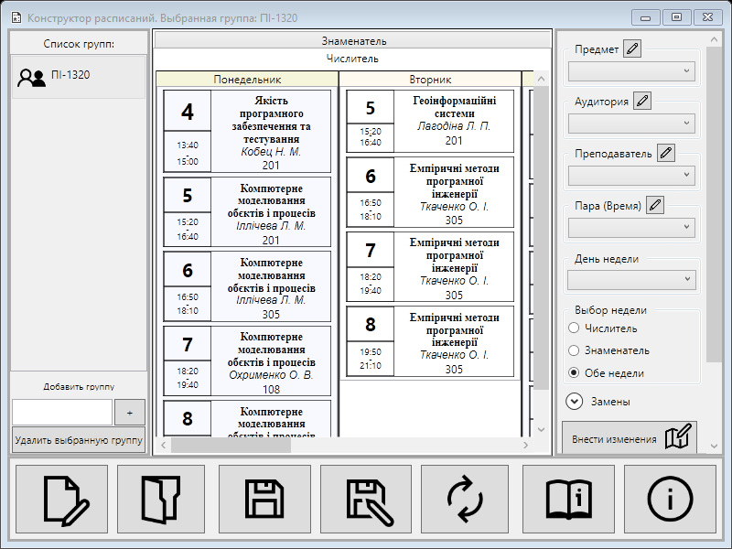
Інтерфейс конструктора розкладу

Slide 10
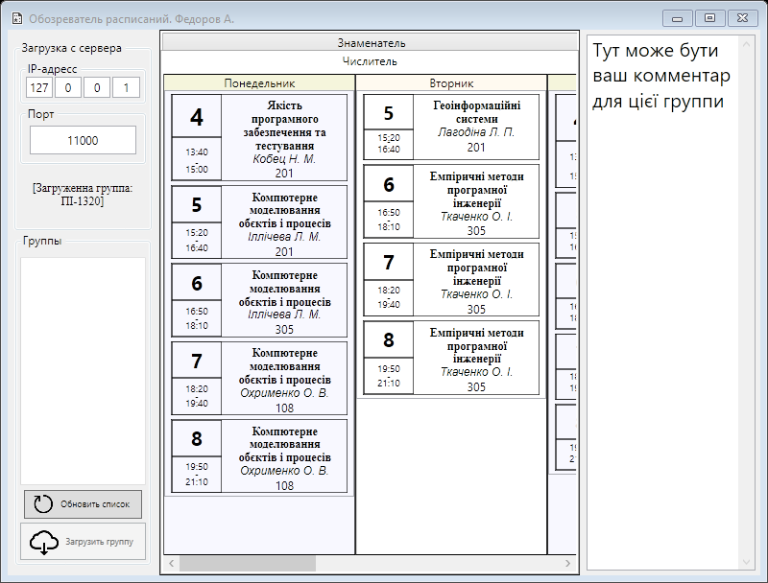
Інтерфейс переглядача розкладу

Slide 11
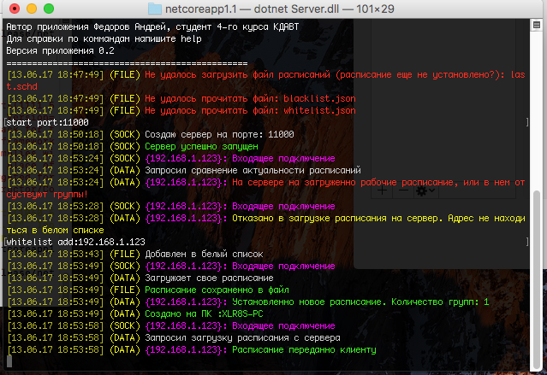
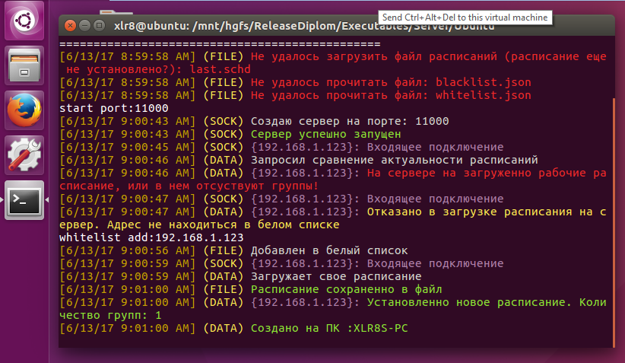
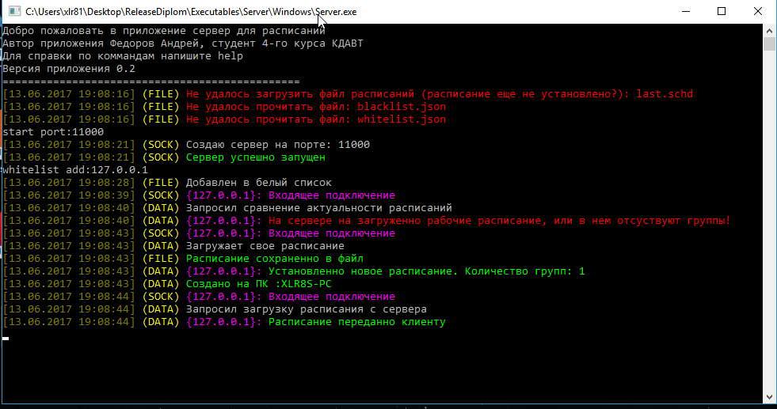
Інтерфейс серверу

Slide 12
Висновки
Проведений аналіз вже існуючих аналогів.
Запропонавна власна інформаційна система «Розклад».
Розроблена концепт система.
Для реалізації були задіяні наступні технології: WPF,XAML, .NETCore, JSON.
Проведене тестування та виконане порівняння з існуючим звичайним розкладом.
Для удосконалення систему в подальшому можна підключити такі функції:
Підтримка мобільних клієнтів.
Аналіз створеного розкладу, рекомендації.
Дякую за увагу

